Slide 1
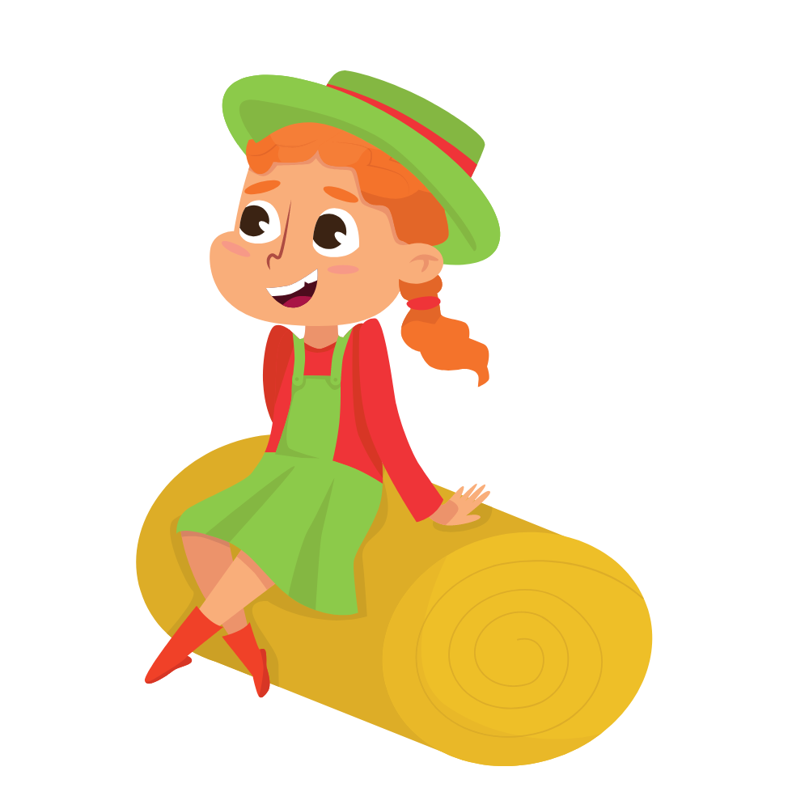
ỦY BAN NHÂN DÂN QUẬN 8
TRƯỜNG TIỂU HỌC NGUYỄN TRUNG NGẠN
Lê Thị Oanh

Slide 2


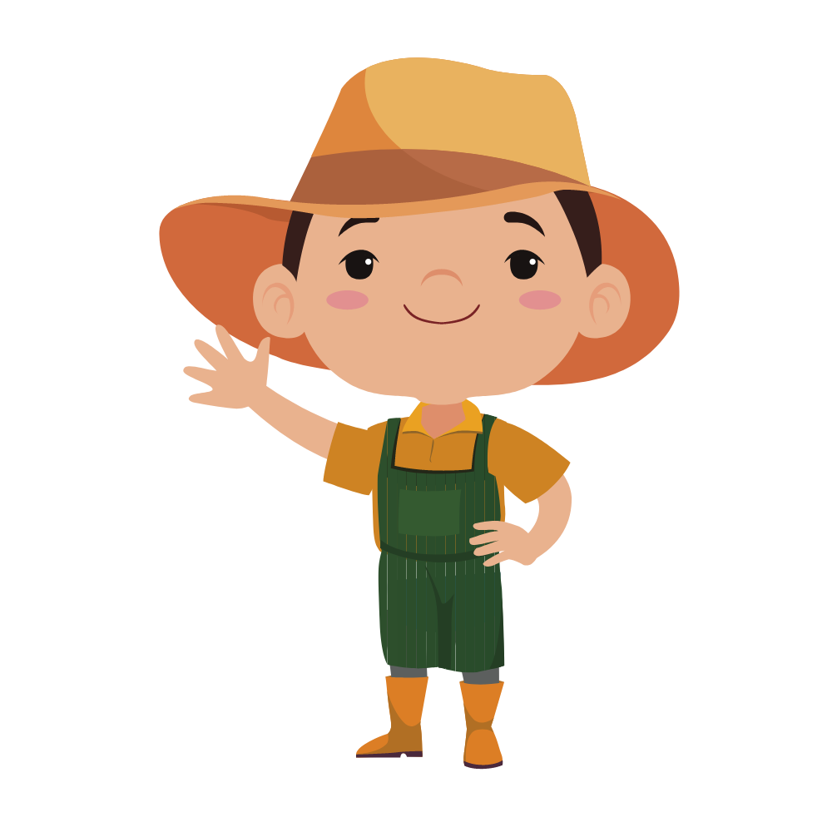
Thứ … ngày … tháng … năm …
Toán
Em làm được những gì?
(2 tiết) – Tiết 2
Lê Thị Oanh

Slide 3

Khởi động

Slide 4


Đố vui có thưởng
Luật chơi
Quan sát câu hỏi và ghi đáp án vào bảng con.
Trả lời đúng được 1 bông hoa điểm cộng.

Slide 5





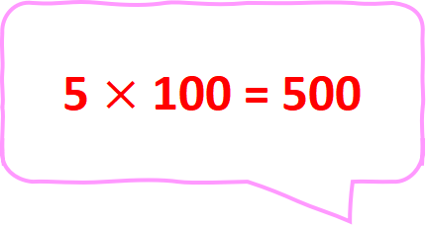
Câu 1: Năm nhân một trăm bằng mấy?
5 $×$ 100 = 500
+1

Slide 6

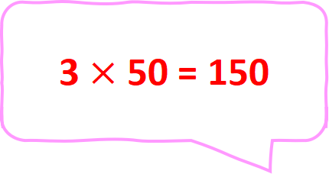
Câu 2: Ba nhân năm chục bằng mấy?
3 $×$ 50 = 150
+1

Slide 7
Câu 3: Bốn trăm chia bốn bằng mấy?
400 : 4 = 100
+1

Slide 8
Câu 4: Một trăm hai chục chia bốn bằng mấy?
120 : 4 = 30
+1

Slide 9
Luyện tập

Slide 10
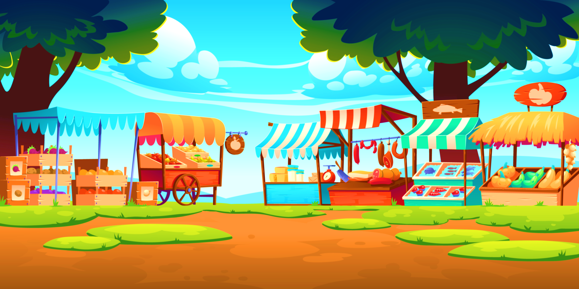
Các bạn nhỏ đã giúp chú thu hoạch được hoa và trái cây. Vậy nên hôm nay chúng ta cùng nhau đi bán những gì chúng ta đã thu hoạch được nhé!

Slide 11
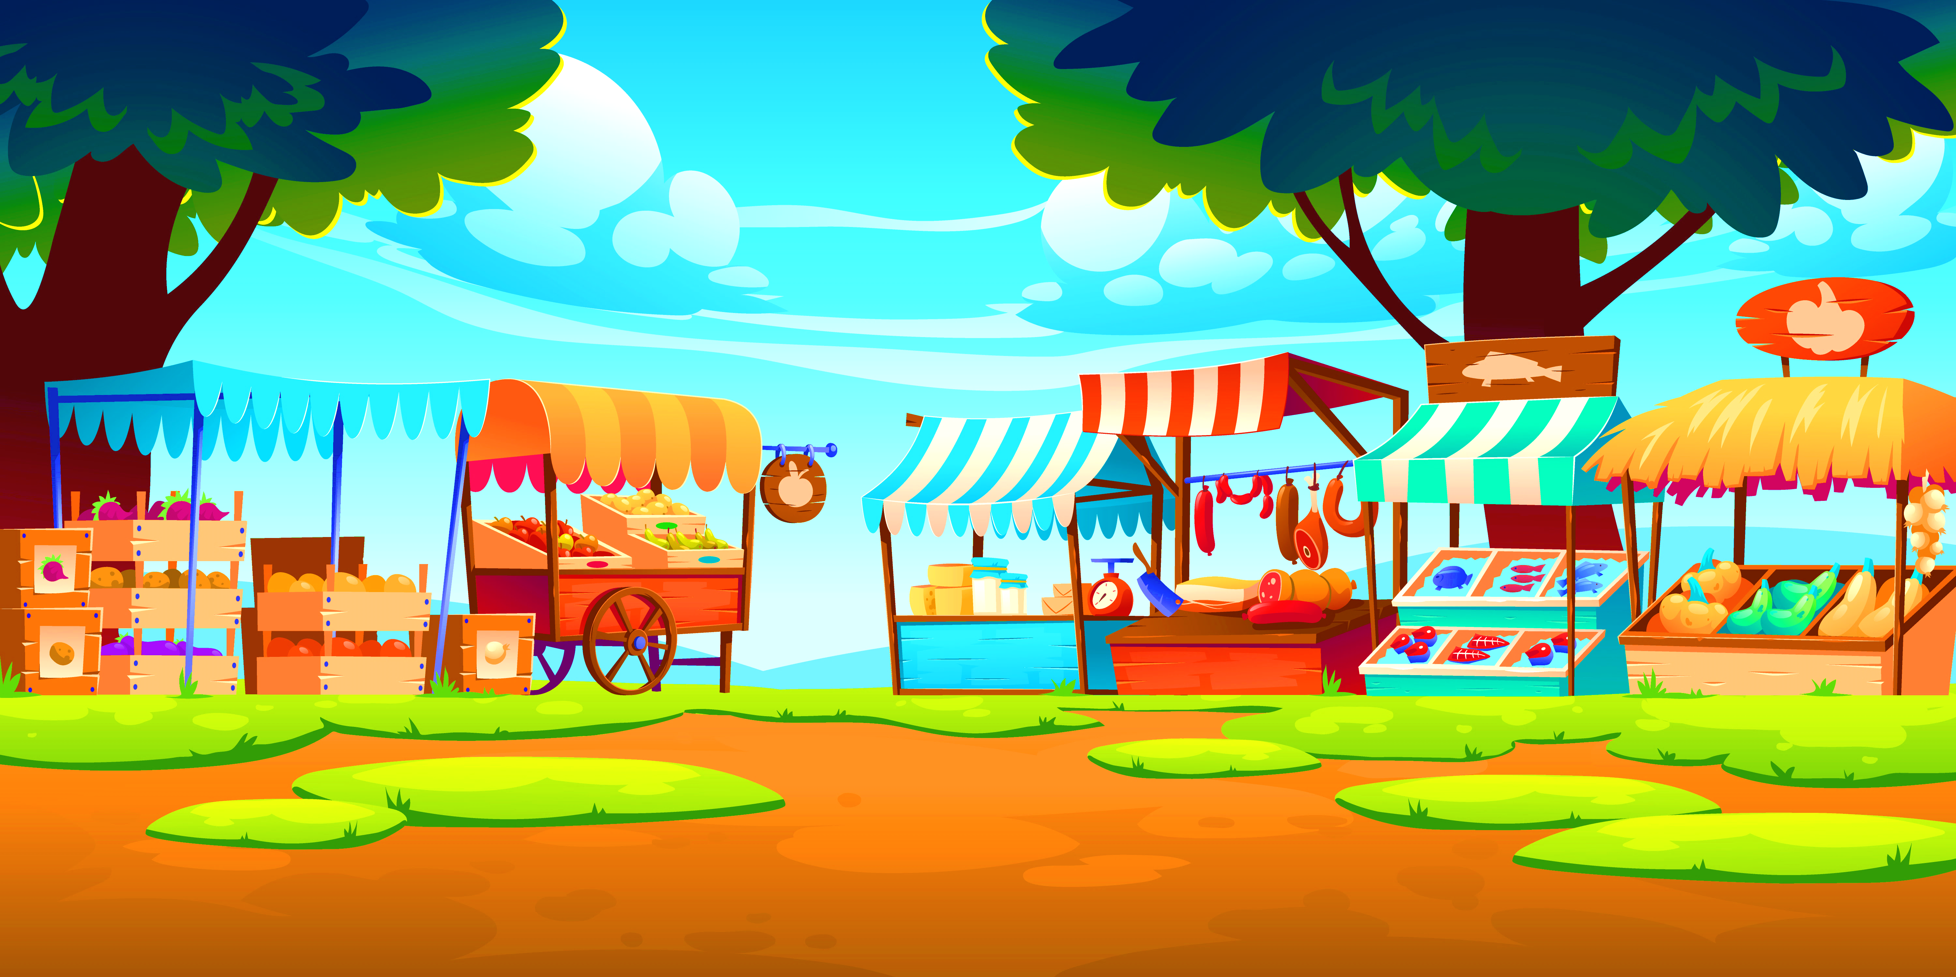


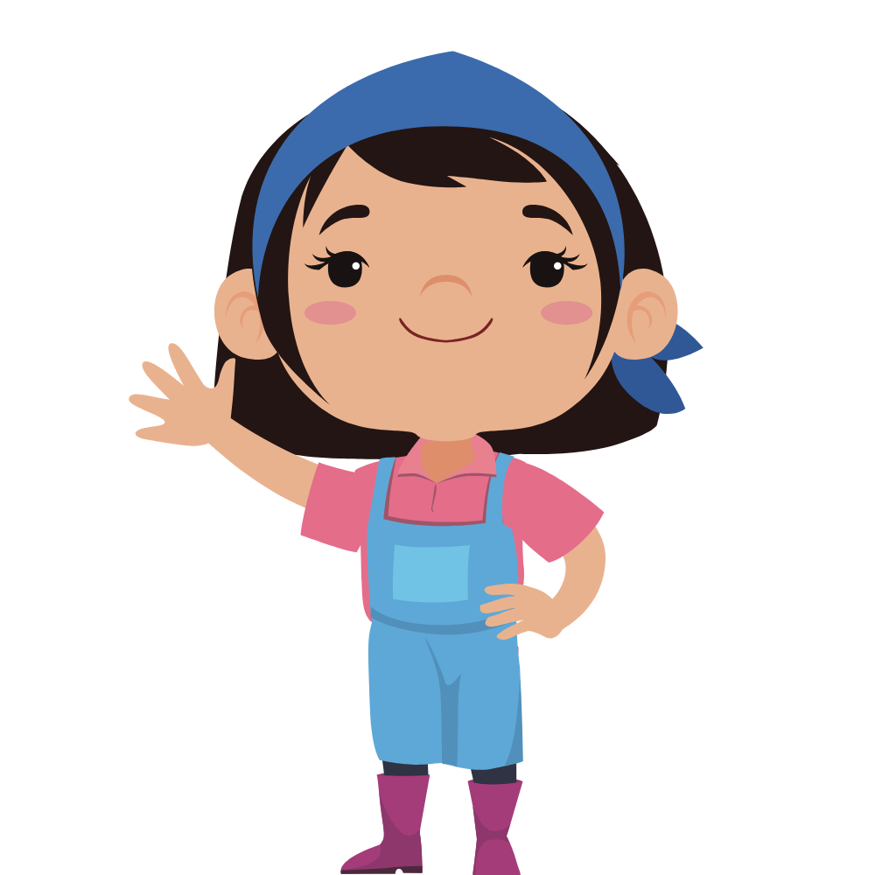
Hôm nay, tôi có 4 chậu hoa hướng dương.
Tôi sẽ mua hết nếu cậu trả lời được 2 câu hỏ này?

Slide 12
3
SỐ?
a) Trong hộp có 10 đôi tất. Hộp đó có .?. chiếc tất.
Tóm tắt
1 đôi tất: 2 chiếc tất
10 đôi tất: ? chiếc tất
→ 2 được lấy 10 lần
→ 2 x 10 = 20
Bài giải
Số chiếc tất là:
2 x 10 = 20 (chiếc tất)
Đáp số: 20 chiếc tất

Slide 13
3
SỐ?
b) Trên bàn có 10 chiếc đũa giống nhau. Như vậy có .?. đôi đũa.
Tóm tắt
2 chiếc đũa: 1 đôi đũa
10 chiếc đũa: ? đôi đũa
10 chiếc đũa chia thành các nhóm, mỗi nhóm 2 chiếc đũa.
10 : 2 = 5
Bài giải
Số đôi đũa là:
10 : 2 = 5 (đôi đũa)
Đáp án: 5 đôi đũa

Slide 14
Cậu đã hoàn thành 2 câu hỏi rất tốt! Tôi sẽ mua hoa của cậu

Slide 15



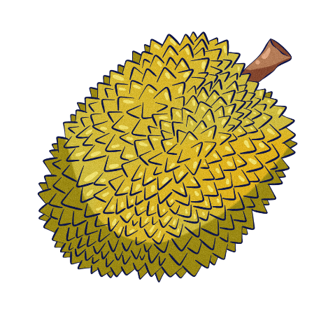

Hôm nay, tôi có những loại trái cây này.
Tôi sẽ mua hết nếu cậu trả lời đúng bài giải sau đây.

Slide 16
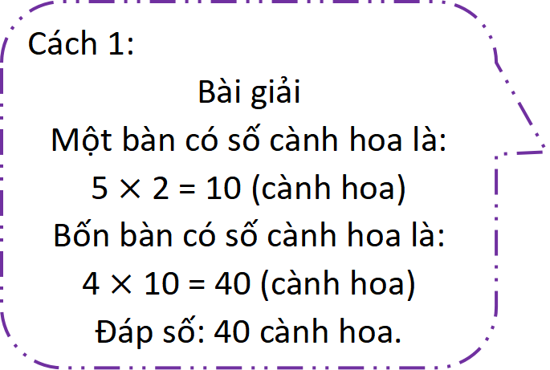
4
Trên mỗi bàn người ta có để 2 lọ hoa, mỗi lọ hoa có 5 cành hoa. Hỏi 4 cái bàn như thế có tất cả bao nhiêu cành hoa?
Cách 1:
Bài giải
Một bàn có số cành hoa là:
5 $×$ 2 = 10 (cành hoa)
Bốn bàn có số cành hoa là:
4 $×$ 10 = 40 (cành hoa)
Đáp số: 40 cành hoa.

Slide 17
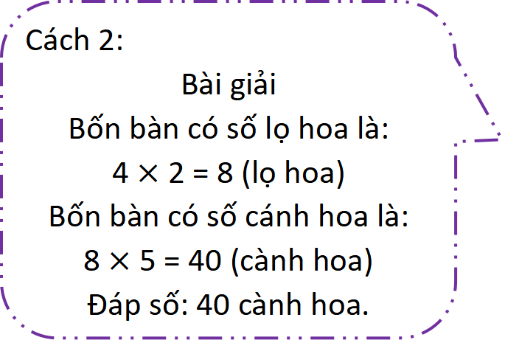
4
Trên mỗi bàn người ta có để 2 lọ hoa, mỗi lọ hoa có 5 cành hoa. Hỏi 4 cái bàn như thế có tất cả bao nhiêu cành hoa?
Cách 2:
Bài giải
Bốn bàn có số lọ hoa là:
4 $×$ 2 = 8 (lọ hoa)
Bốn bàn có số cánh hoa là:
8 $×$ 5 = 40 (cành hoa)
Đáp số: 40 cành hoa.

Slide 18
Cậu trả lời rất chính xác. Tôi sẽ mua hết số trái cây này.

Slide 19
Thử thách

Slide 20

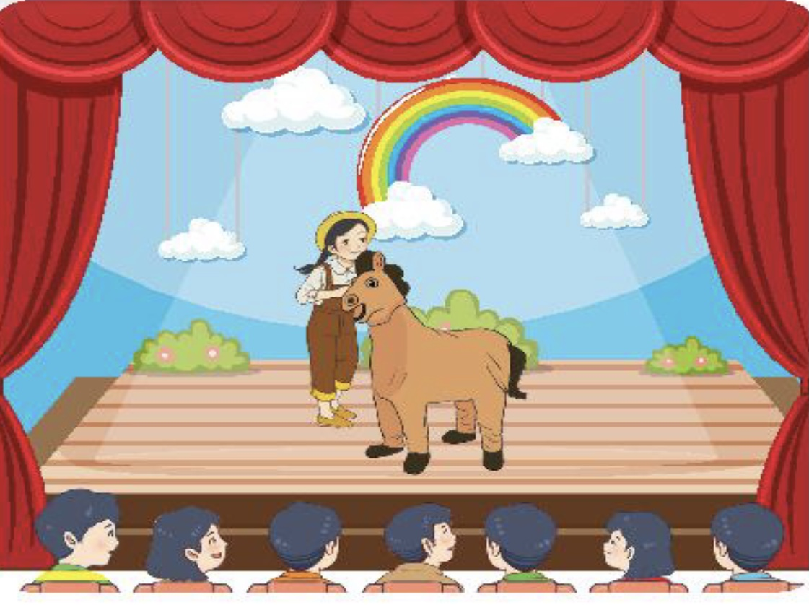

SỐ?
- Trong biểu liên hoan văn nghệ, các bạn lớp 3C trình diễn vở kịch Cưỡi ngựa.
- Cứ 2 bạn lại hoá thành 1 chú ngựa. Bé Bi đếm thấy có tất cả 20 cái chân. Hỏi có bao nhiêu bạn đóng vai các chú ngựa?

Slide 21

Thảo luận nhóm 4
Gợi ý:
4 chân ngựa → 1 chú ngựa
20 chân ngựa → ? chú ngựa
20 chân ngựa chia thành các nhóm, mỗi nhóm mấy chân?
Mỗi nhóm 4 chân.
1 chú ngựa → 2 bạn.
5 chú ngựa → ? bạn.
2 bạn được lấy mấy lần?
2 bạn được lấy 5 lần.

Slide 22

Cùng nhau chia sẻ
Nhóm cử đại diện trình bày kết quả thảo luận.
Các nhóm còn lại lắng nghe – góp ý – bổ sung.

Slide 23

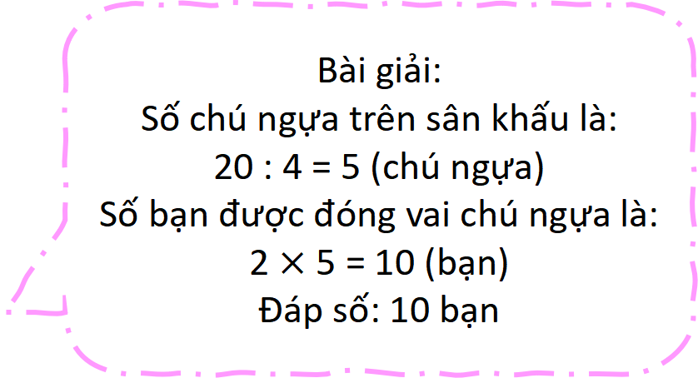
Bài giải:
Số chú ngựa trên sân khấu là:
20 : 4 = 5 (chú ngựa)
Số bạn được đóng vai chú ngựa là:
2 $×$ 5 = 10 (bạn)
Đáp số: 10 bạn

Slide 24
Em hãy kể cho người thân nghe cách tìm ra số bạn đóng vai các chú ngựa ở bài Thử thách.
Gợi ý:
Bài thử thách này có mấy bước?
Bài này tìm gì trước?

Slide 25
Củng
Cố

Slide 26
Bạn mình thử thách mình bằng 1 bài toán các bạn hãy giúp mình giải bài toán này nhé!

Slide 27
1
Cô giáo có 120 viên kẹo chia đều cho 4 tổ. Hỏi mỗi tổ được bao nhiêu viên kẹo?
Bài giải
Số viên kẹo mỗi tổ được nhận là:
120 : 4 = 30 (viên kẹo)
Đáp số: 30 viên kẹo

Slide 28
2
Hiệu trưởng giao nhiệm vụ 5 khối, mỗi khối lớp thực hiện trồng 30 cây xanh để góp xanh cho khuôn viên trường. Hỏi tất cả 5 khối lớp trồng bao nhiêu cây?
Bài giải
Số cây của 5 khối lớp trồng là:
30 x 5 = 150 (cây)
Đáp số: 150 (cây)

Slide 29



ĐÁNH GIÁ
- HS thực hiện được các phép nhân phép chia dựa vào các bảng nhân, chia đã học kết hợp với tính chất giao hoán của phép nhân.

Slide 30
Dặn dò
- HS chuẩn bị bài “Nhân với số có một chữ số trong phạm vi 1 000”

Slide 31
Tạm biệt và hẹn gặp lại

